Slide 1
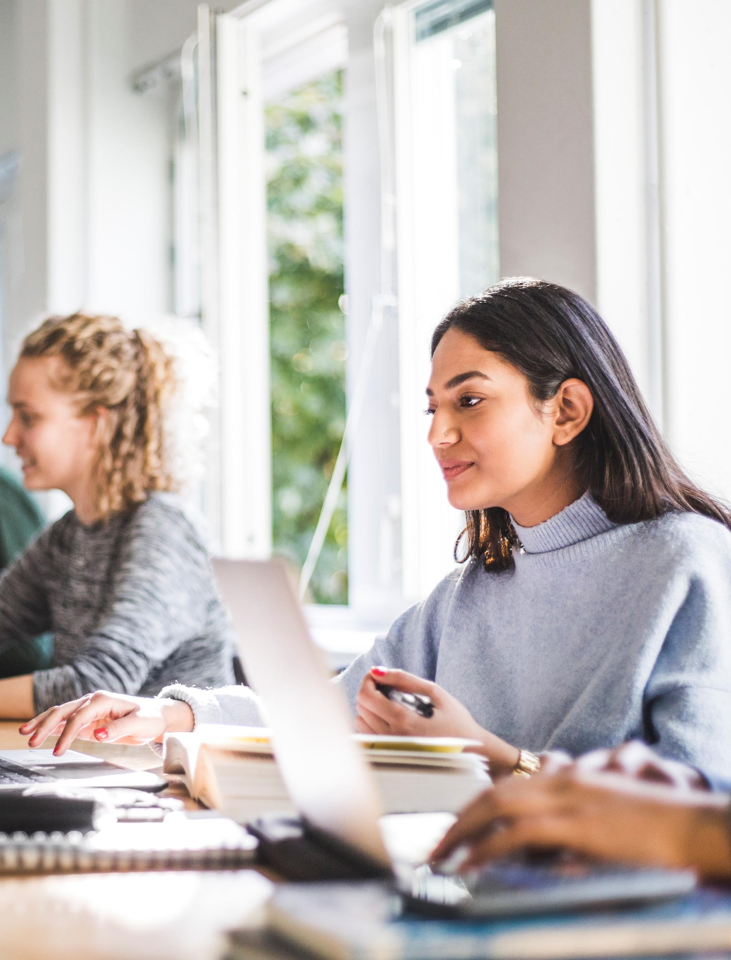
Inarinsaame -Anarâškielâ
Kohtaamisia koulussa -
Kuáhtáámeh škoovlâst
Saamen kielten viikko
22.10.2024 klo 9.00-9.45

Slide 2
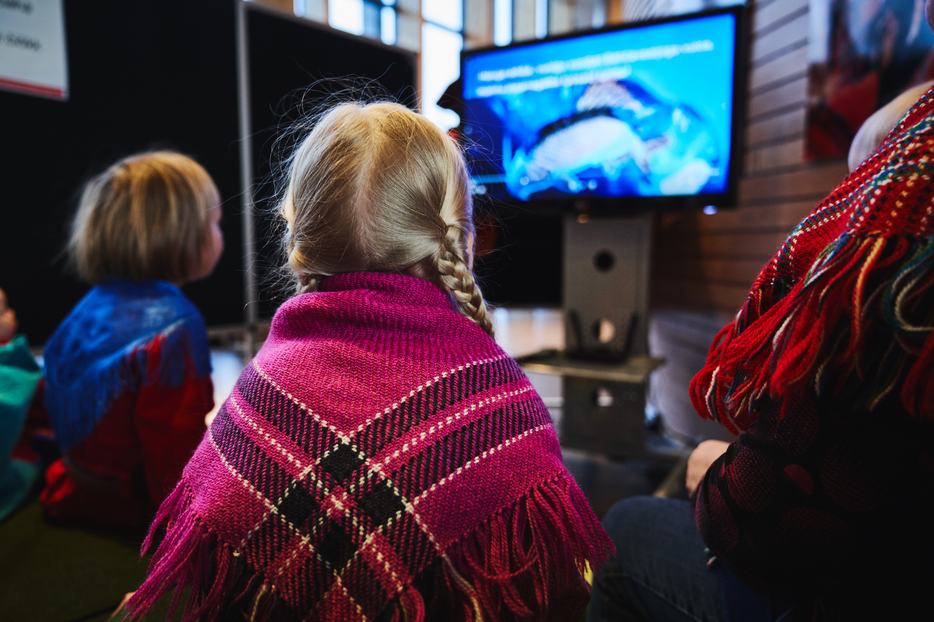
Onne
Opettajina
Anna Askala ja Laura Ylinampa
Inarinsaamesta lyhyesti
Inarinsaamen kirjaimia
Tervehtiminen inarinsaameksi
Kohtaamisia koulussa
Pelejä

Slide 3
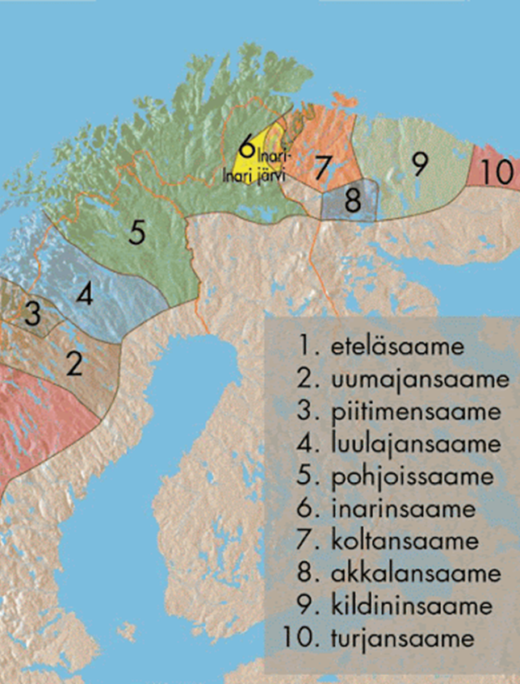
Inarinsaame
Inarinsaamen puhujia on noin 400
Puhuma-alue perinteisesti Inarijärven ympäristö
Inarinsaameksi voi käydä koulua Inarissa, ja kieltä voi opiskella vielä yliopistossakin
Inarin kunnan virallinen kieli (1/4)

Slide 4
Inarinsaamen kirjaimia
Á ákku
Â tiervâ
Č čohčâ
Đ uáđđiđ
Ŋ jieŋâ
Š puolâš
Ž kuobžâ
C käävci

Slide 5
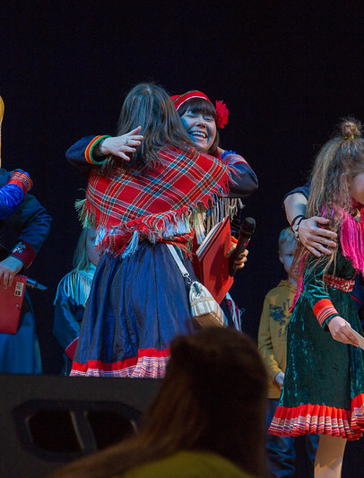
Tervehtiminen
Tiervâ = Terve! Hei!
Kii tun lah? = Kuka sinä olet?
Mun lam… = Minä olen
Maht tust mana? = Miten (sinulla) menee ?
Aaibâs pyereest mana. = Ihan hyvin menee.

Slide 6
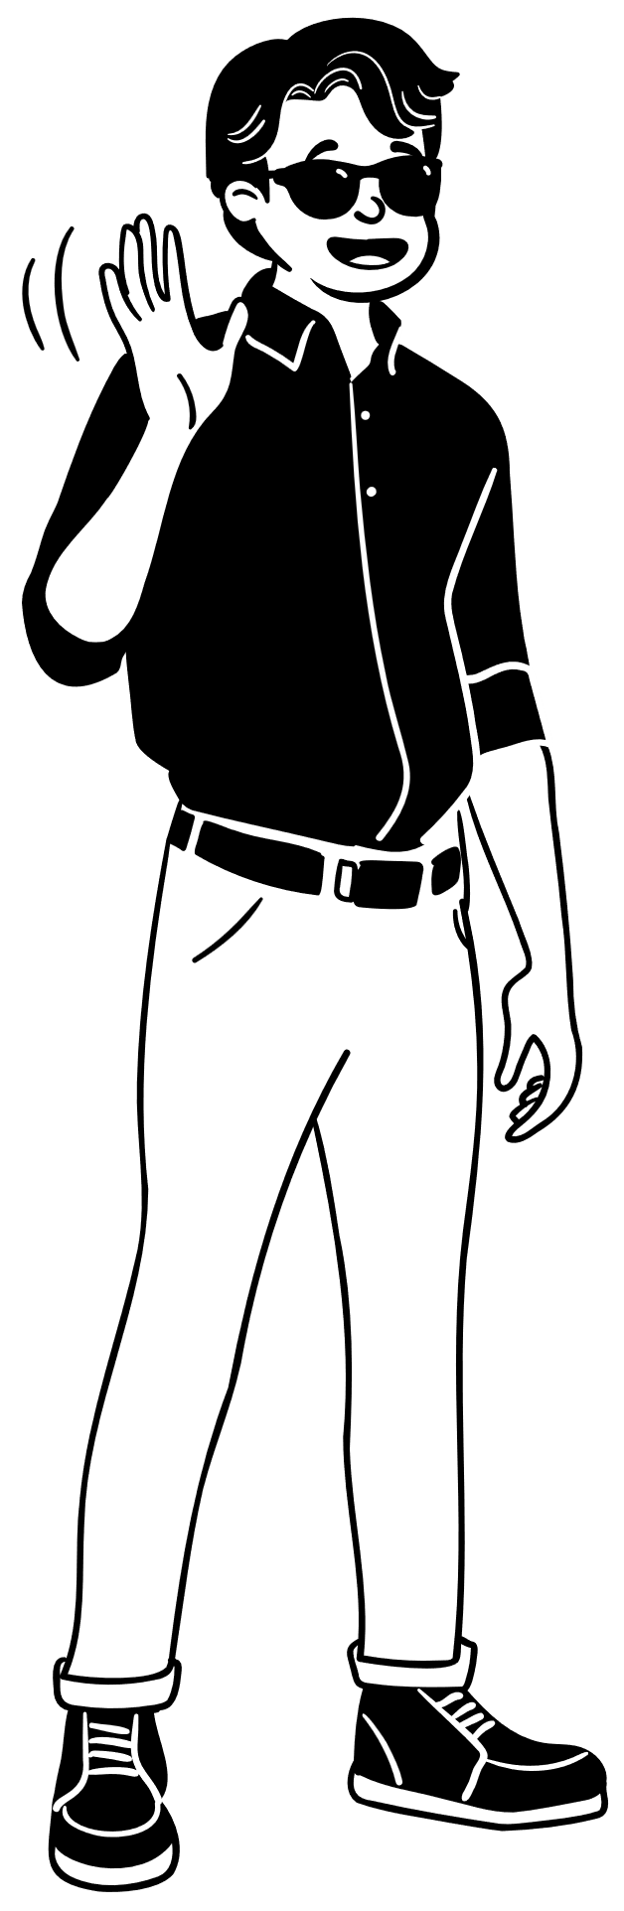
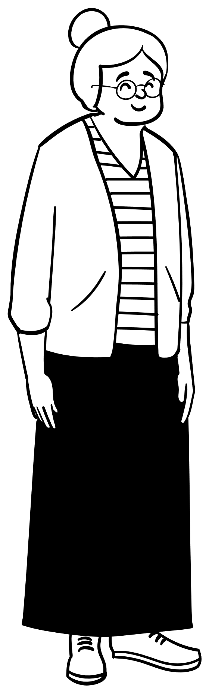
Tiervâ!
Tiervâ!
Mun lam Saammâl Kii tun lah?
Mun lam Maria.
Maht tust mana?
Aaibâs pyereest
mana!

Slide 7
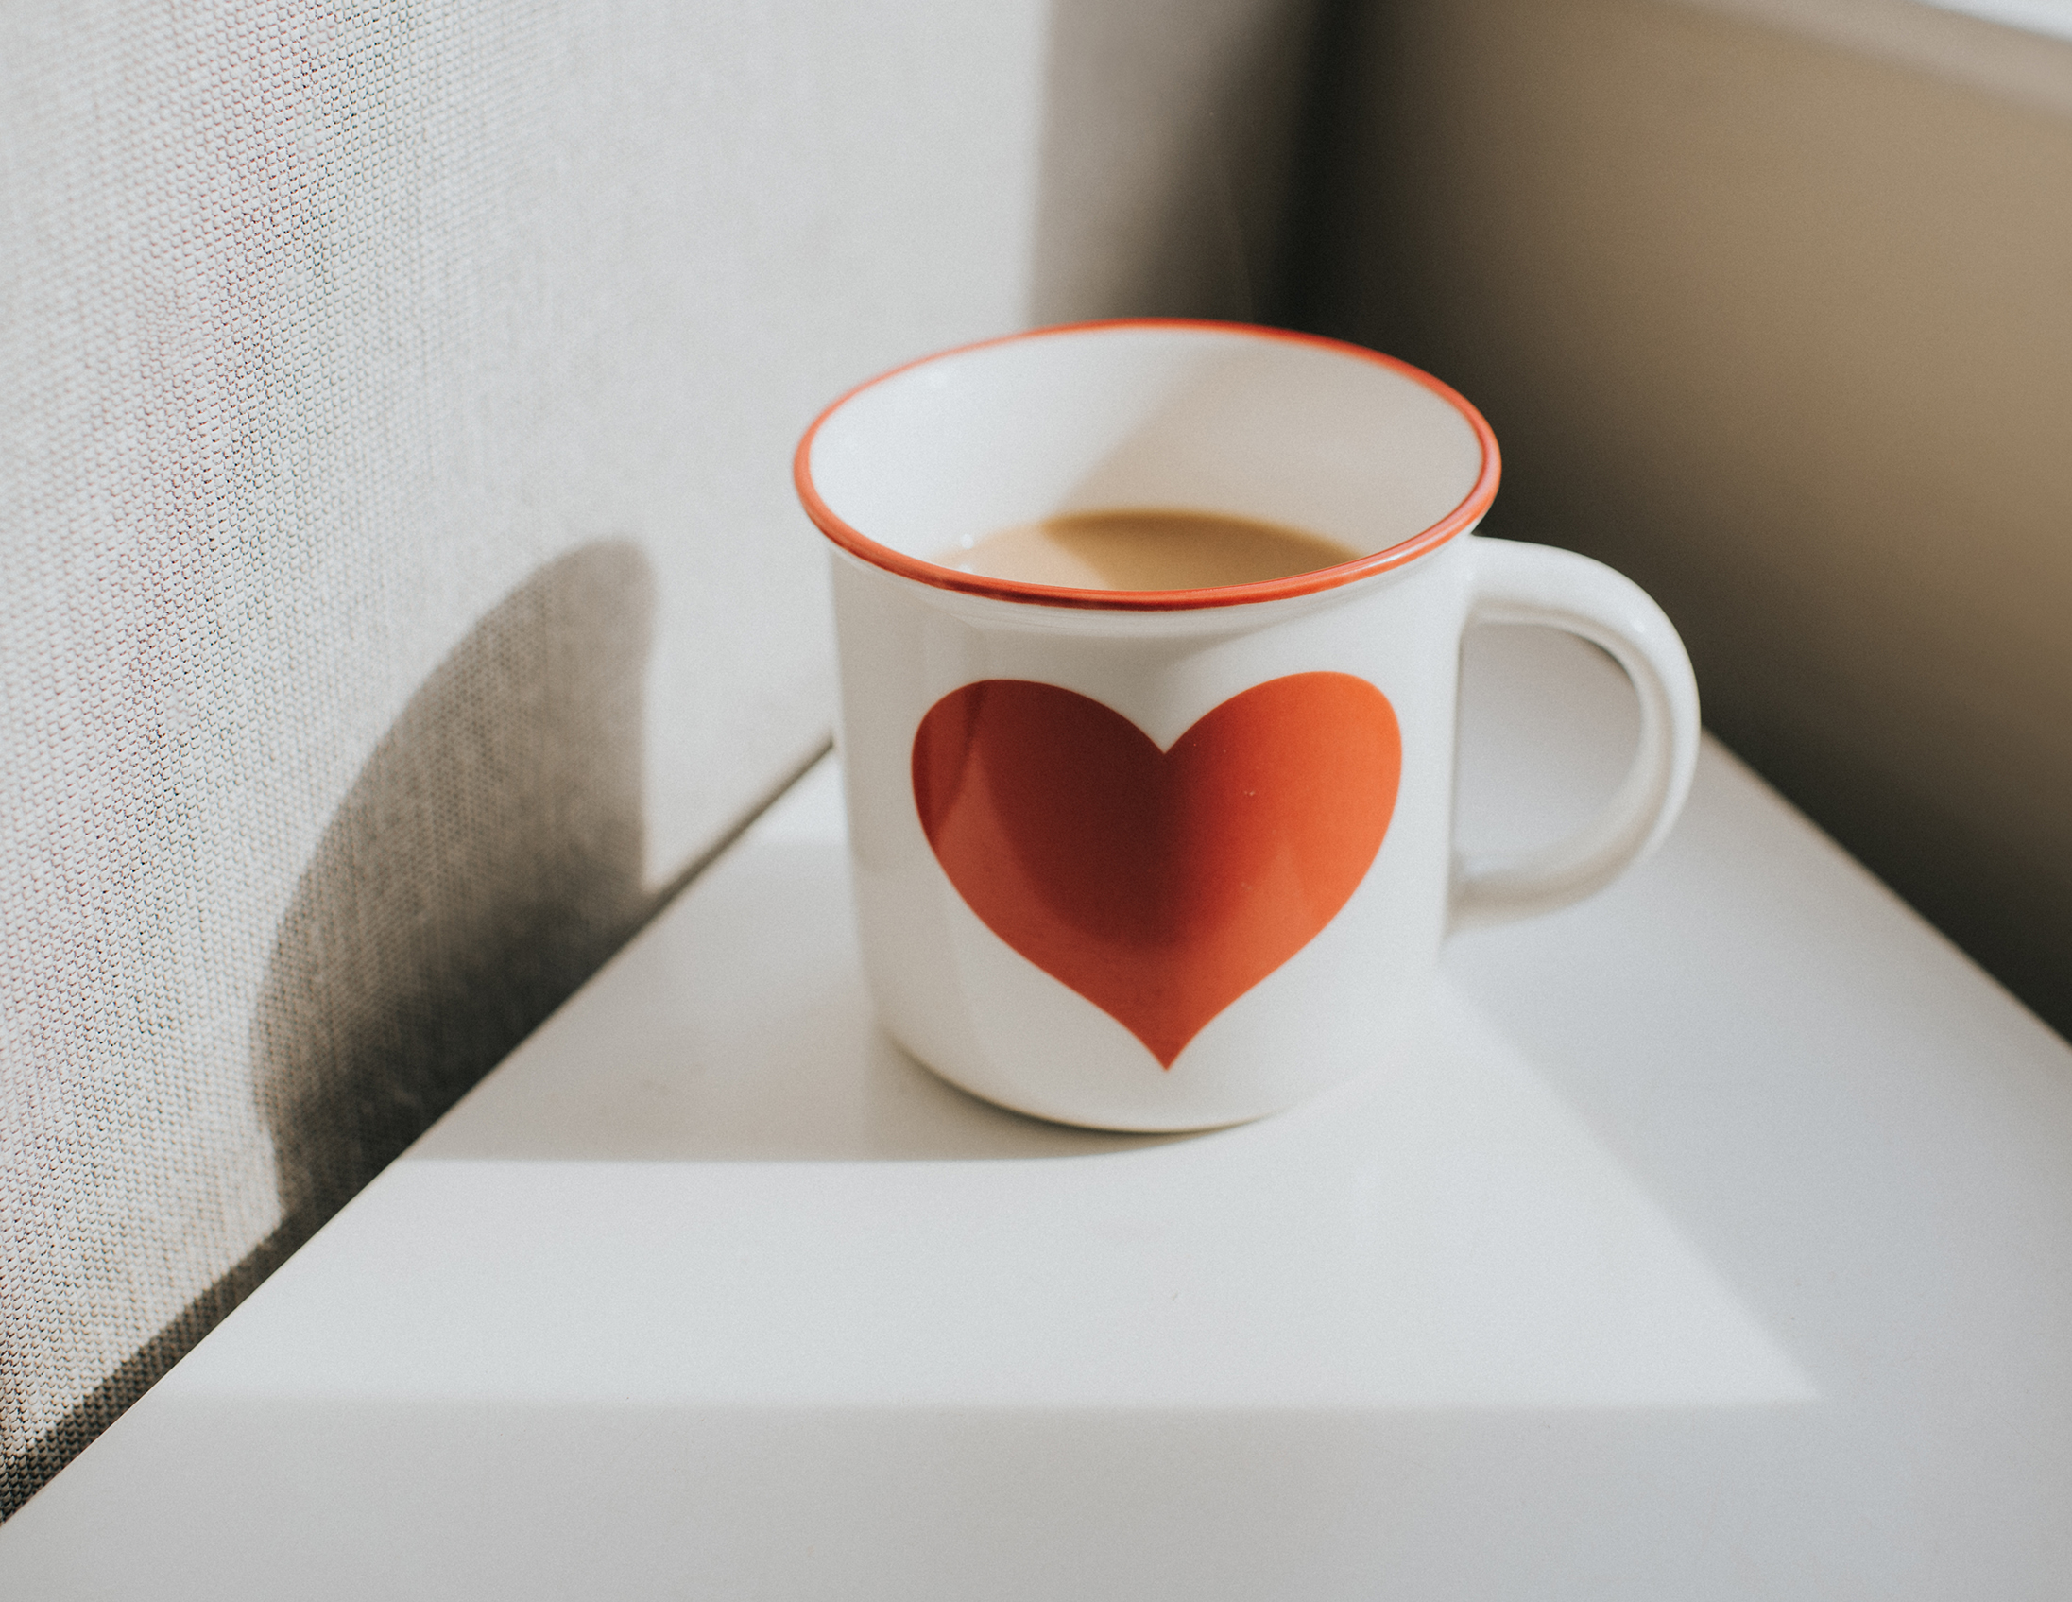
-Pyeri iiđeed!
-Huomenta!
-Pyeri iiđeed! Kalle tijme lii?
-Huomenta! Paljonko kello on?
-Tijme lii oovce.
-Kello on yhdeksän.
-Oovce!? Matematiktijme álgá tállân.
-Yhdeksän!? Matematiikan tunti alkaa juuri nyt.

Slide 8
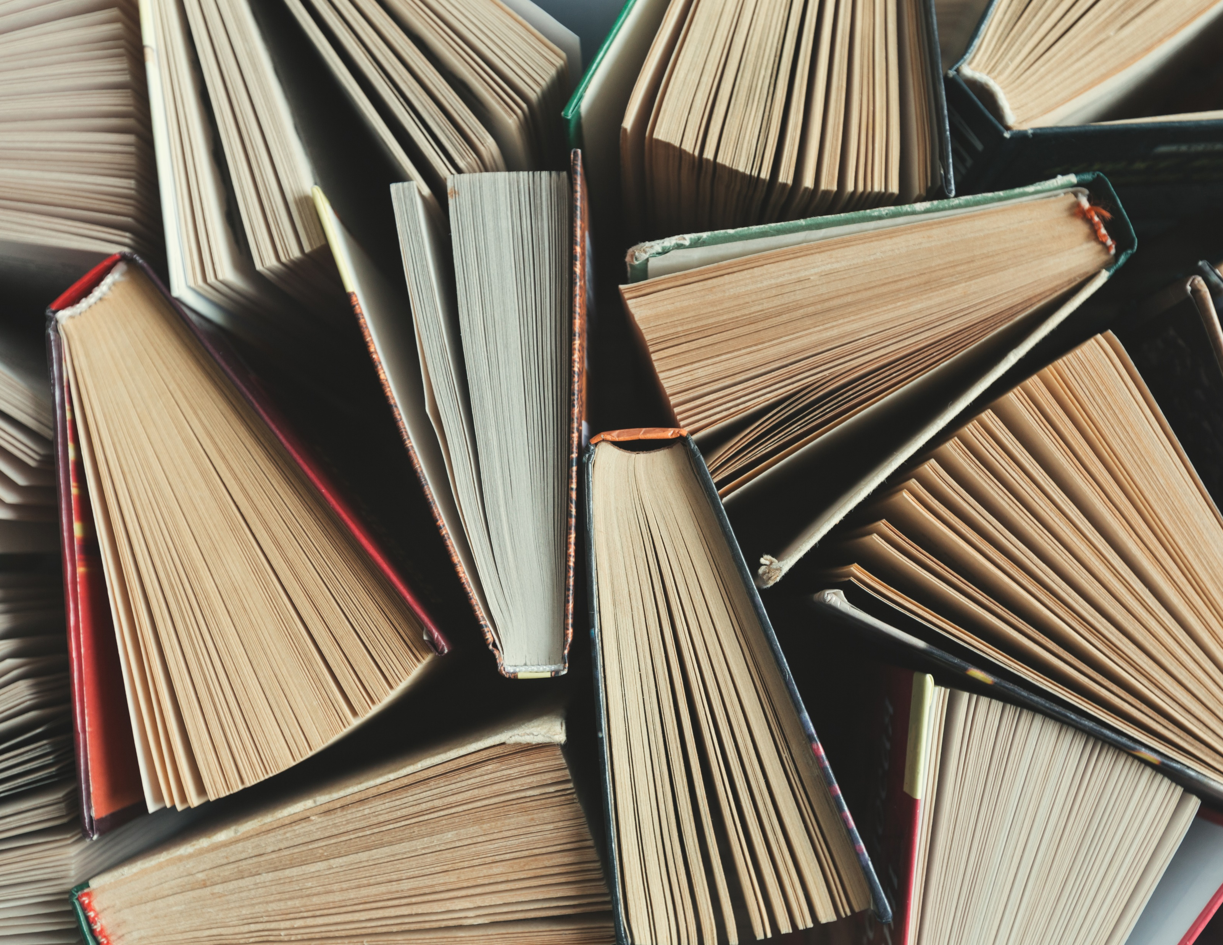
Mii lii tuu mielâ oppâaamnâs?
Mikä on sinun lempioppiaine?
Muu mielâ oppâaamnâs lii…
Lempioppiaine on.. eŋgâlâskielâ / eenikielâ / lihâdem / fyysik / muusik / historjá / kuvvimtáiđu / matematiik / ránskákielâ / biologia / eennâmtiätu / ruotâkielâ / anarâškielâ / kietâtyeji
Must ij lah mielâoppâaamnâs. Mun jiem lijkkuu škoovlân.
Minulla ei ole lempiainetta. En tykkää koulusta.

Slide 9
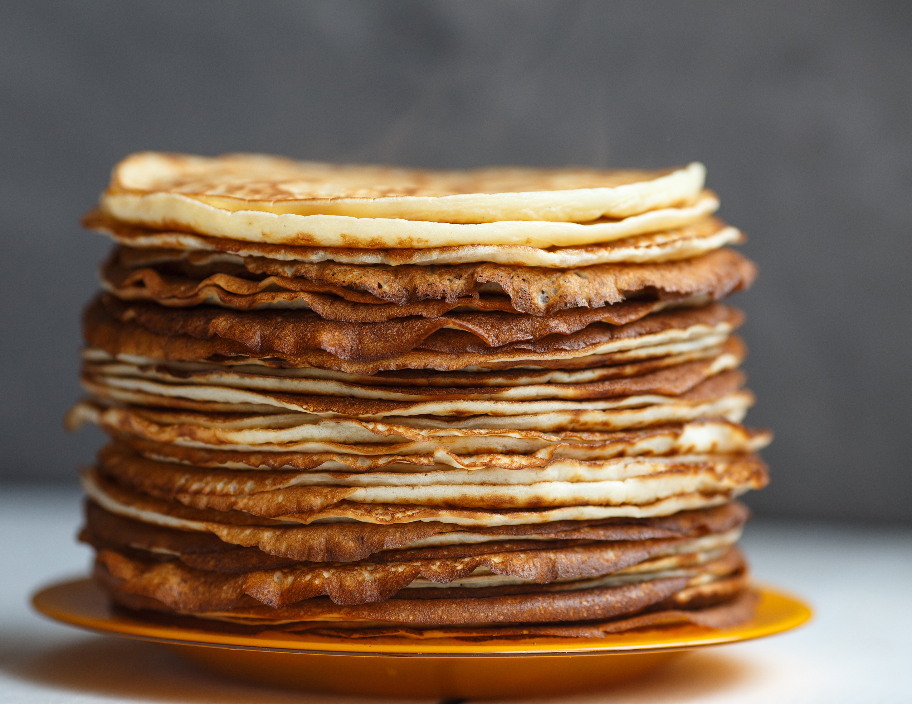
-Lii-uv jo purâdemäigi?
-Onko jo ruoka-aika?
-Tot lii forgâ.
-Se on kohta.
-Mii lii purrâmuššân onne?
-Mitä on ruokana tänään?
-Kyelimääli.
-Kalakeittoa.
-Must lii jo nelgi.
-Minulla on jo nälkä.
-Must še!
-Niin mullakin!

Slide 10
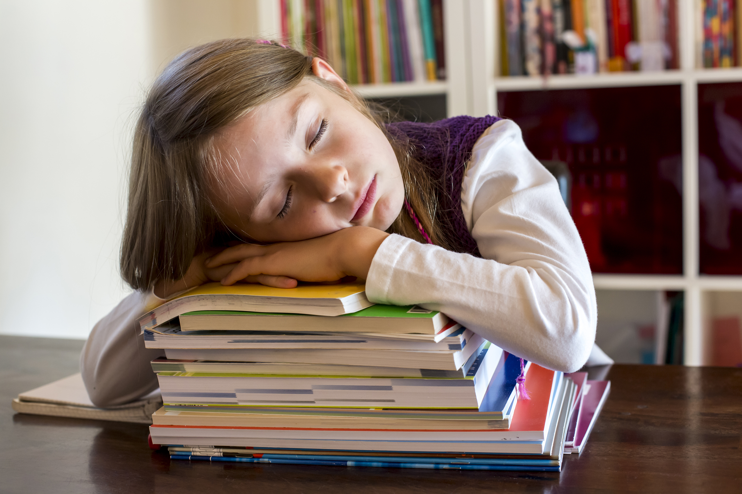
-Kale ääigi škovlâpeivi nohá?
-Onne škovlâ nohá eskin tijme kulmâ.
  -Oj, eskin tijme kulmâ! Mun lam vaibâm.
  -Naa. Mun še.
  -Kale ääigi tust nohá škovlâ?
  -Onne škovlâ nohá jo tijme ohtâ.

Slide 11
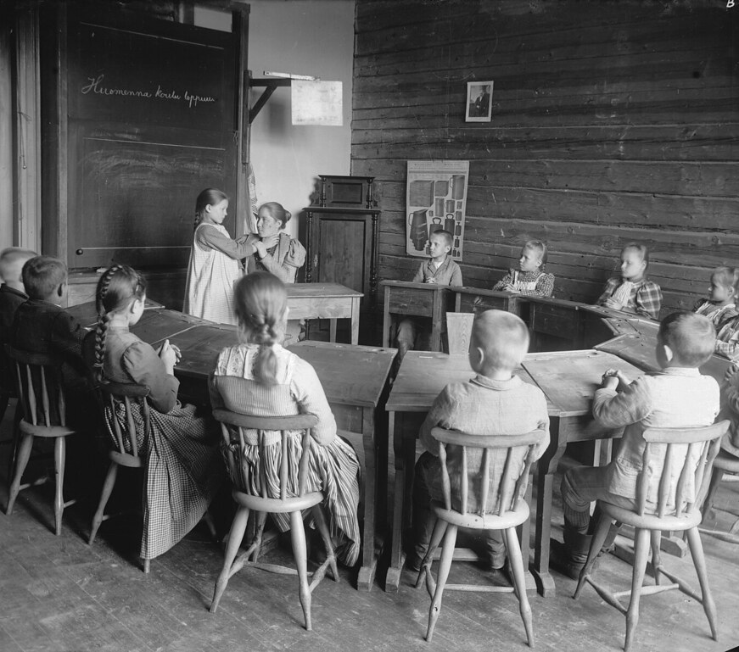
Kahoot: pelataan puhelimella tai tabletilla
Ota seurantaan: @ylesohkarsohkka, @ylesapmi

